Slide 1


Xin chào các em!

Slide 2
KiÓm tra bµi cò

Slide 3

Đọc bài:
Bi ở nhà
Nhà có giỗ. Mẹ nhờ Bi dỗ bé Li.
Bé nhè. Bi bế bé. Bé lơ mơ. Bi đi nhè nhẹ. Dỗ bé khó ghê cơ!

Slide 4
Thứ hai ngày 2 tháng 10 năm 2023
Tiếng Việt
ng – ngh
Bài 22:
ng
ngh

Slide 5

ngà

Slide 6
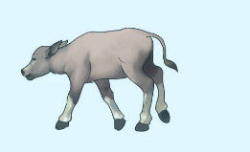
nghé

Slide 7
nga ngô ngõ nhỏ
ngủ nghé nghỉ hè
nghệ nghĩ ngã ba

Slide 8
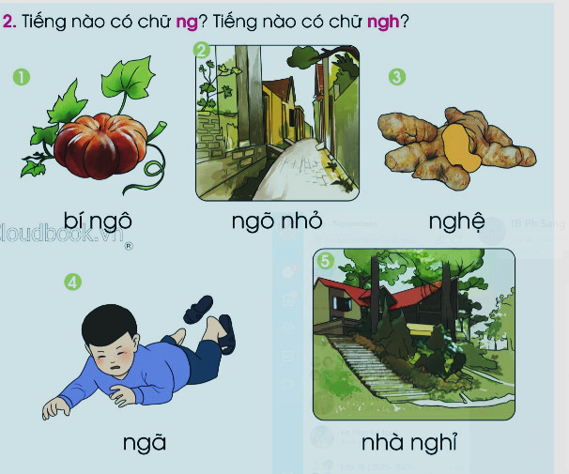
2. Tiếng nào có chữ ng? Tiếng nào có chữ ngh?
bí ngô
ngõ nhỏ
nghệ
ngã
nhà nghỉ

Slide 9
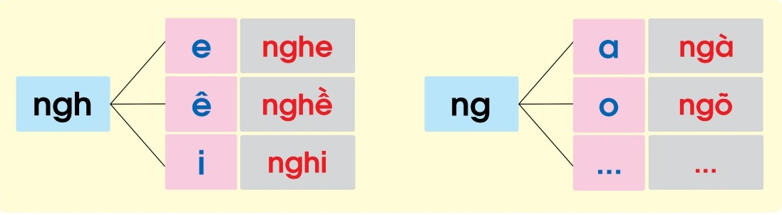
3. Ghi nhí

Slide 10
a
e
o
ngh
ng
ê
ô
i
ơ
….

Slide 11
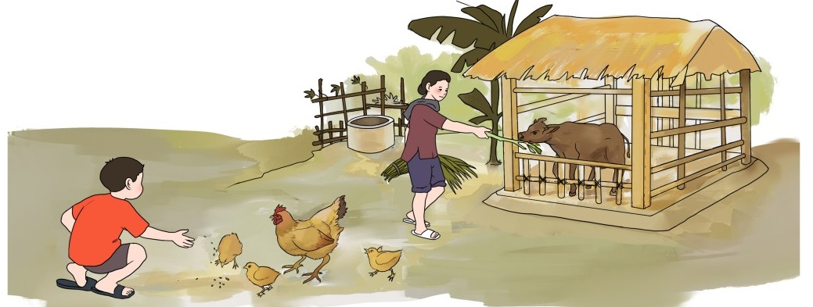
4. TËp ®äc
Bi nghØ hÌ
TiÕt 2
®äc mÉu
NghØ hÌ, Bi ë nhµ bµ.
Nhµ cã gµ, cã nghÐ. æ gµ be bÐ. Gµ cã ng«. Nhµ nghÐ nho nhá. NghÐ cã cá, cã mÝa.

Slide 12
4. TËp ®äc
Bi nghØ hÌ
nhµ bµ.
NghØ hÌ, ,Bi ë nhµ bµ.
Nhµ cã gµ, cã nghÐ. æ gµ be bÐ. Gµ cã ng«. Nhµ nghÐ nho nhá. NghÐ cã cá, cã mÝa.
LuyÖn ®äc tõ
NghØ hÌ
nho nhá

Slide 13
4. TËp ®äc
Bi nghØ hÌ
LuyÖn ®äc c©u
§äc c¶ bµi
NghØ hÌ, Bi ë nhµ bµ.
Nhµ cã gµ, cã nghÐ. æ gµ be bÐ. Gµ cã ng«. Nhµ nghÐ nho nhá. NghÐ cã cá, cã mÝa.
1
3
2
4
5
6

Slide 14




校园
安全
Thư giãn

Slide 15
GhÐp ®óng

Slide 16

Củng cố

Slide 17
5. TËp viÕt (b¶ng con)

Slide 18

Dặn dò

Slide 19





Tạm biệt và
hẹn gặp lại!

